Slide 1
Tek değişkenli Lineer regresyon

Slide 2
Ev fiyatları
Fiyat
(x1000 dolar)
Boyut (feet²)

Slide 3
Eğitim Seti
Boyut feet² (x) | Fİyat ($) in 1000's (y)
2104 | 460
1416 | 232
1534 | 315
852 | 178
… | …
Notation:
m = Eğitim örnekleri sayısı
x = “input” değişkenleri / öznitelikleri
y = “output” değişkenleri / “hedef” değişkenleri

Slide 4
Eğitim Seti
h’yi nasıl ifade ederiz?
Öğrenme Algoritması
Ev boyutu
h
Tahminlenen Fiyat
hipotez
x
Tahminlenen
y
Tek değişkenli lineer regresyon.
Univariate lineer regresyon.

Slide 5
Maliyet fonksiyonu

Slide 6
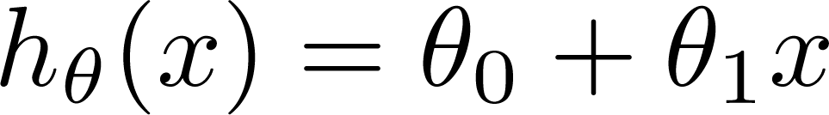

Eğitim Seti
Size in feet² (x) | Price ($) in 1000's (y)
2104 | 460
1416 | 232
1534 | 315
852 | 178
… | …
Hipotez:
‘s: Parametreler
Nasıl seçmeliyiz?

Slide 7
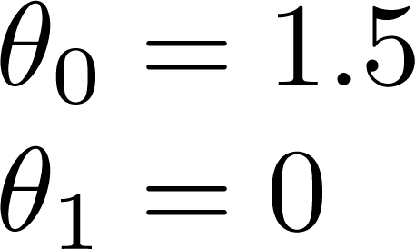
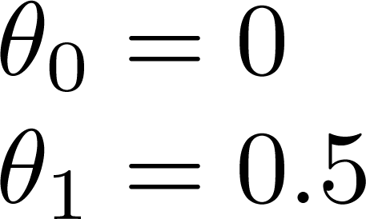
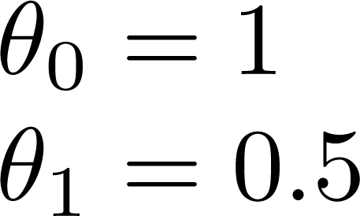

Slide 8
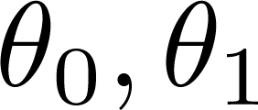

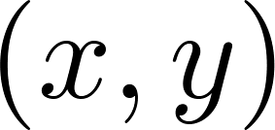

y
x
‘i öyle seçmeliyiz ki , eğitim verileri için ‘ye yakın olmalıdır.

Slide 9
Maliyet fonksiyonu çıkarım I

Slide 10
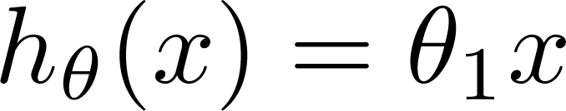
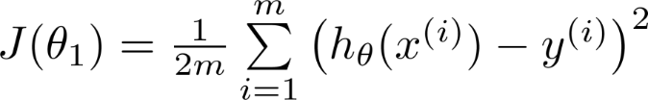
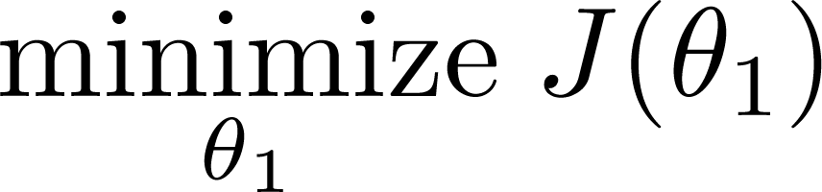

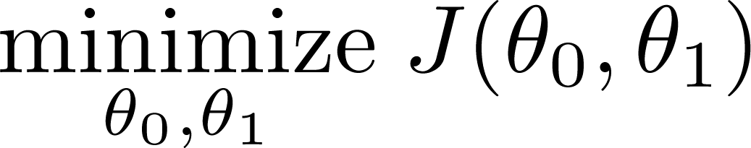
Sadeleştirilmiş
Hipotez:
Parametreler:
Maliyet Fonksiyonu :
Hedef :

Slide 11






y
x

Slide 12

y
x

Slide 13

y
x

Slide 14
Maliyet fonksiyonu çıkarım II

Slide 15
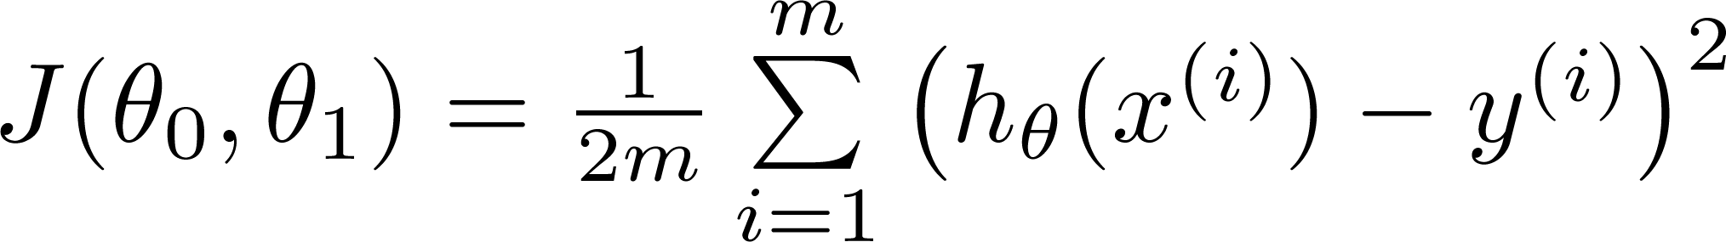
Hipotez :
Parametreler :
Maliyet Fonksiyonu :
Hedef :

Slide 16
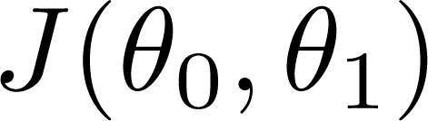


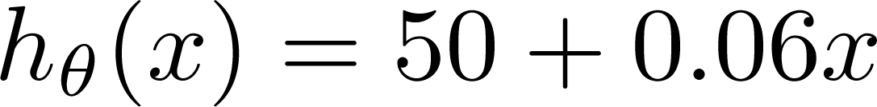
(for fixed , this is a function of x)
(function of the parameters )
Price ($)
in 1000’s
Size in feet² (x)

Slide 17
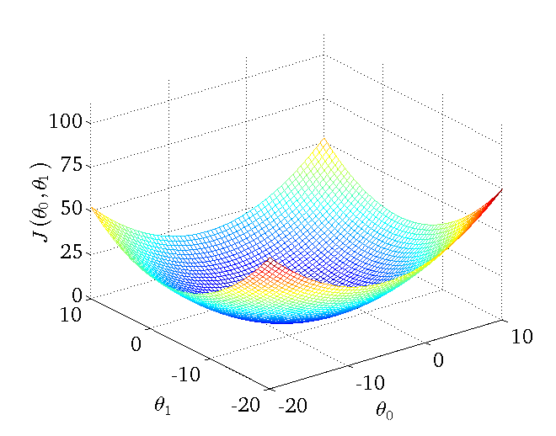

Slide 18
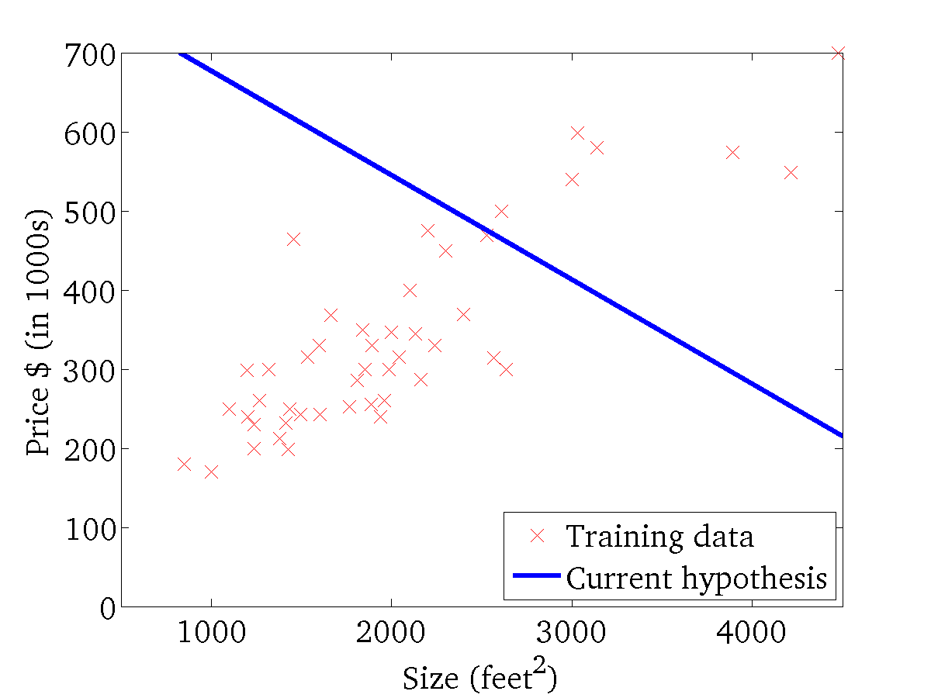
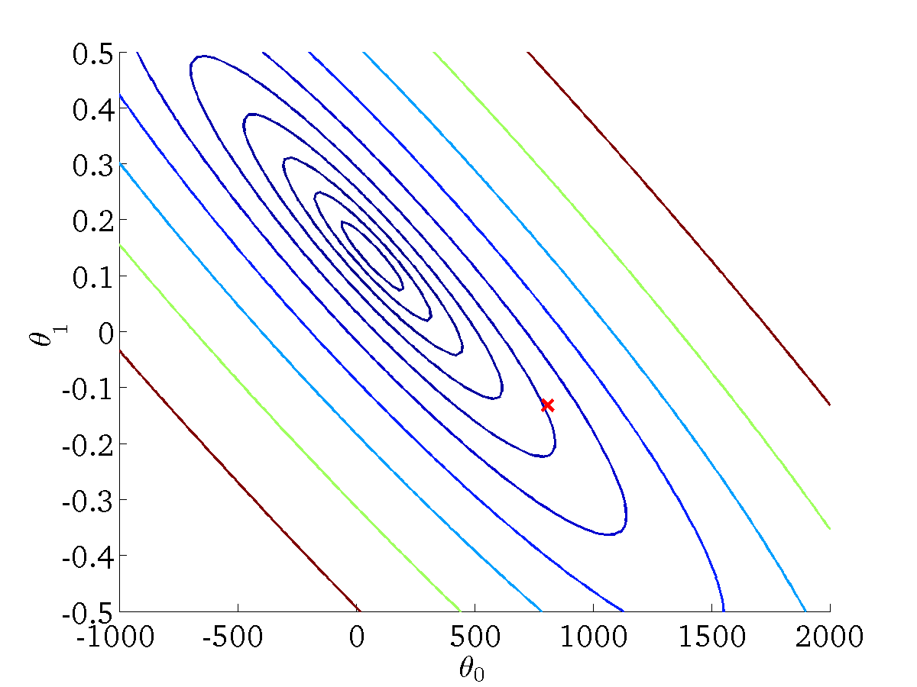
(for fixed , this is a function of x)
(function of the parameters )

Slide 19
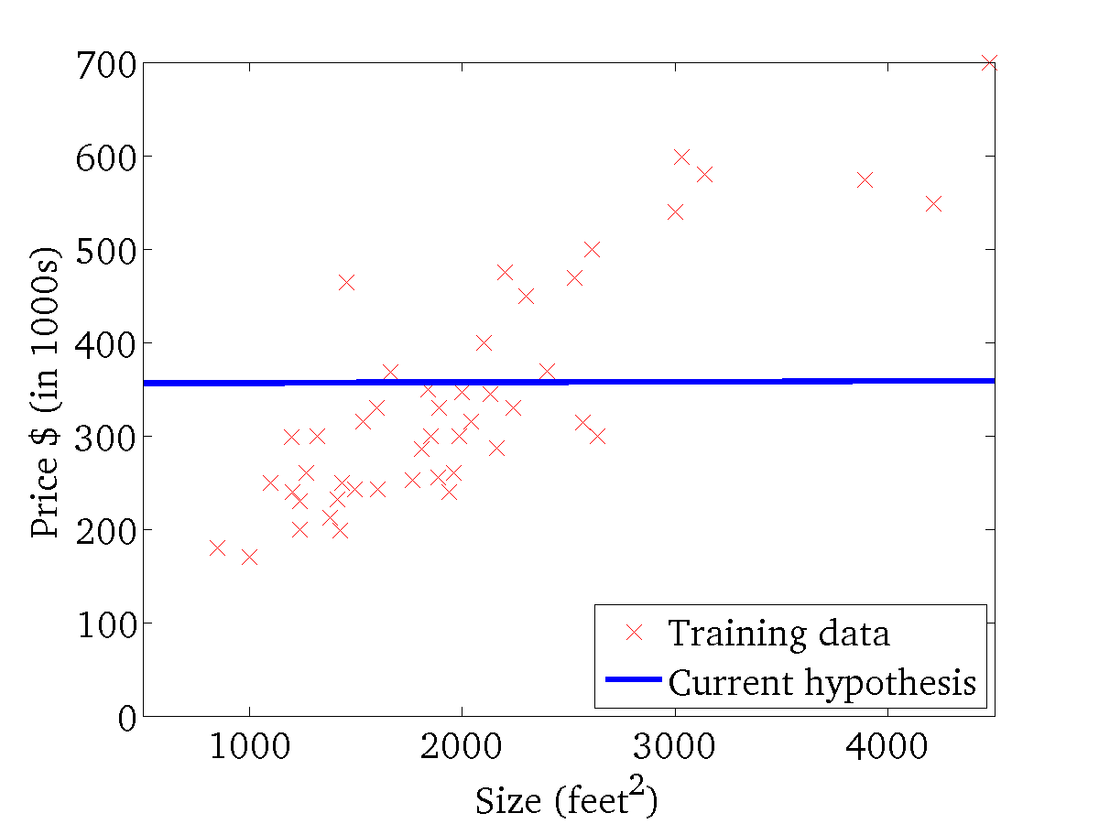
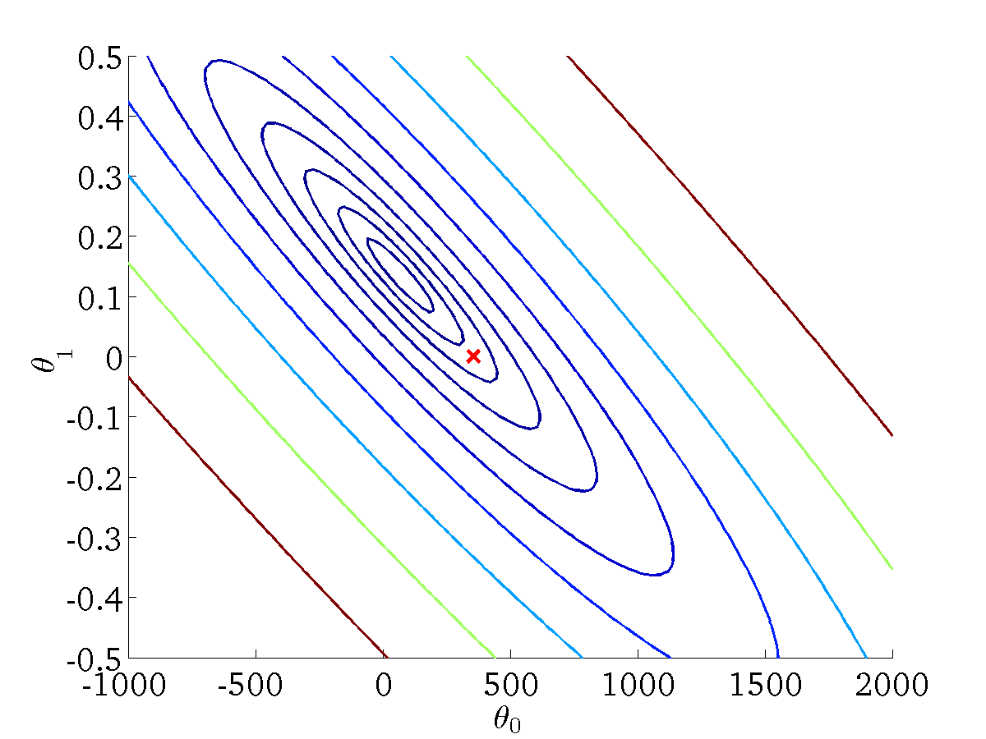
(for fixed , this is a function of x)
(function of the parameters )

Slide 20
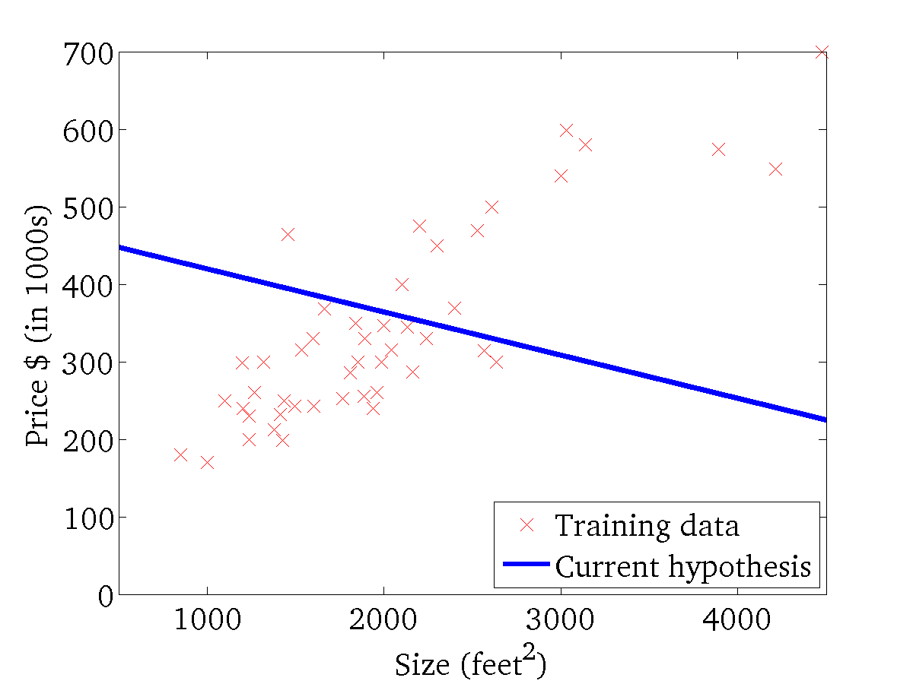

(for fixed , this is a function of x)
(function of the parameters )

Slide 21
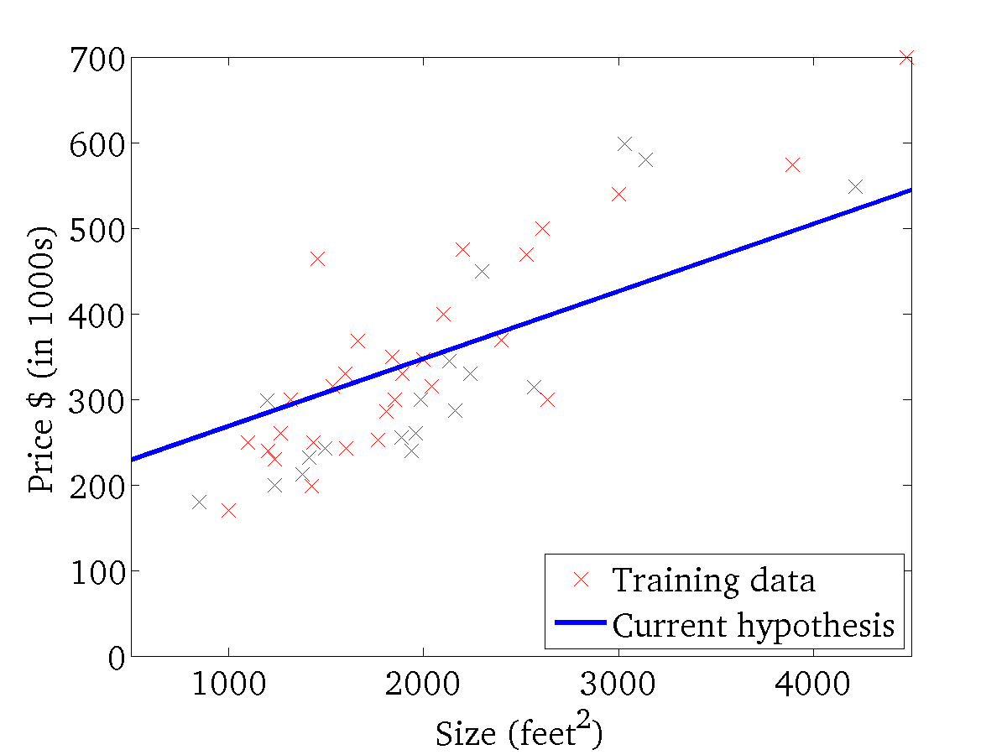
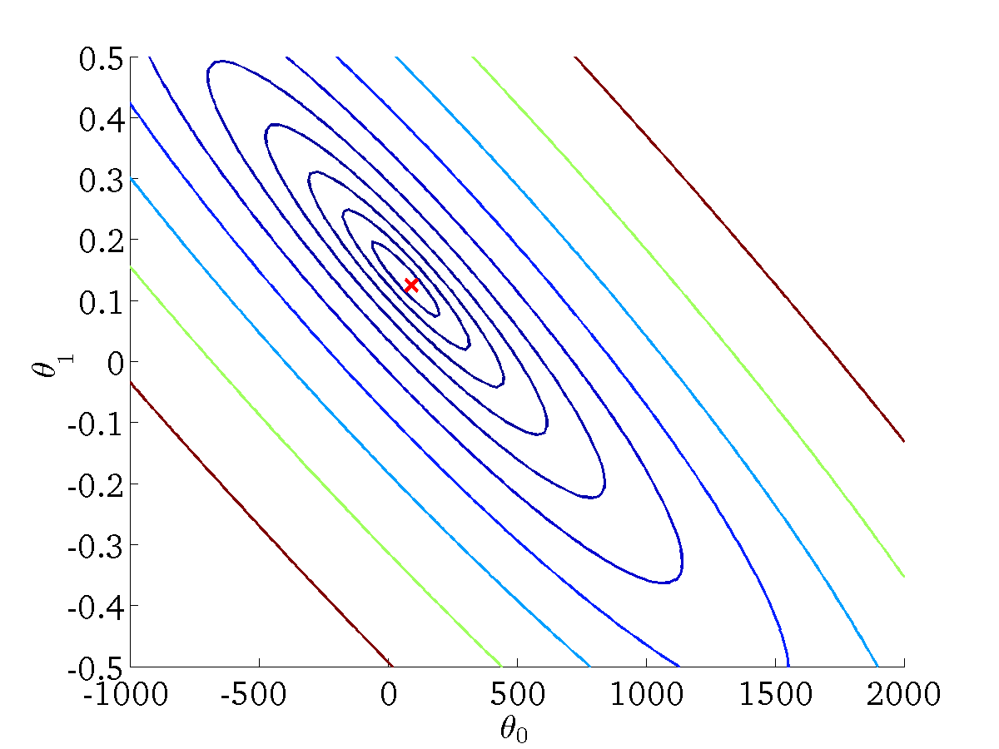
(for fixed , this is a function of x)
(function of the parameters )

Slide 22
Gradyan inişi (Gradient descent)

Slide 23
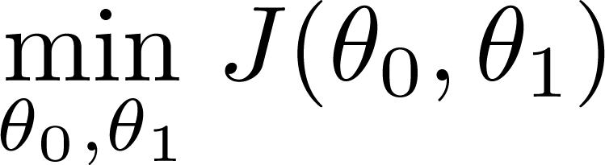
Fonksiyonu var.
isteniyor.
Genel hatları ile:
Bir ile başla
azaltmak için, bir minimuma ulaşana kadar parametrelerini değiştir.

Slide 24
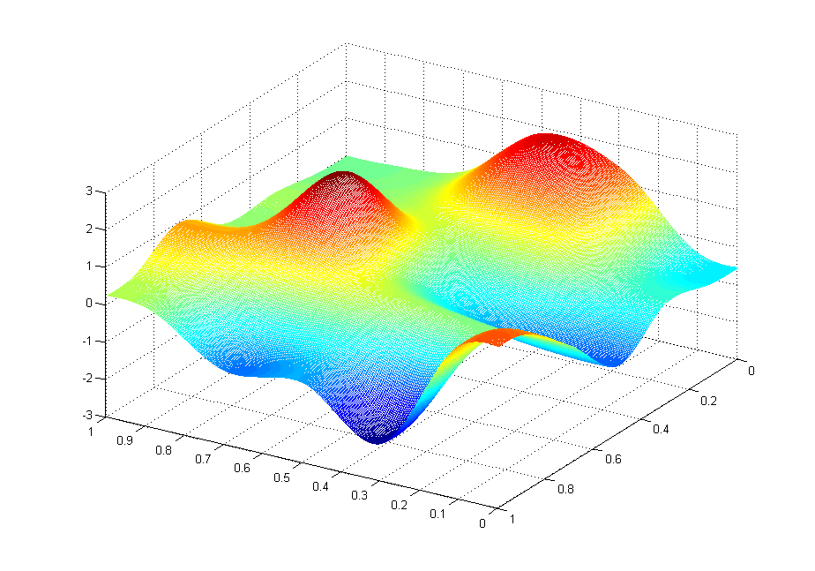

J(θ₀,θ₁)
θ₁
θ₀

Slide 25
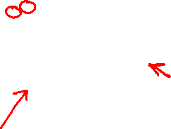
J(θ₀,θ₁)
θ₁
θ₀

Slide 26
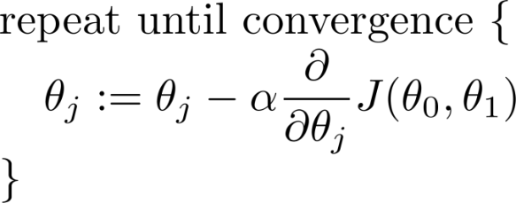
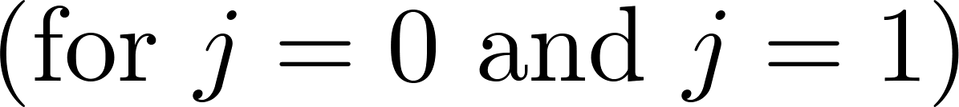
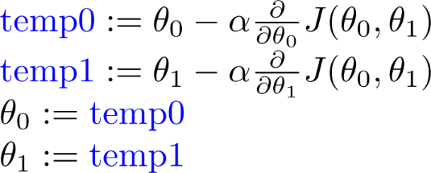
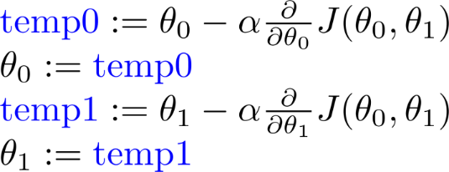
Gradient descent algoritması
(Yakınsayana kadar tekrarla)
Doğru: Eş zamanlı güncelle
Hatalı:

Slide 27
Gradyan inişi çıkarımı

Slide 28
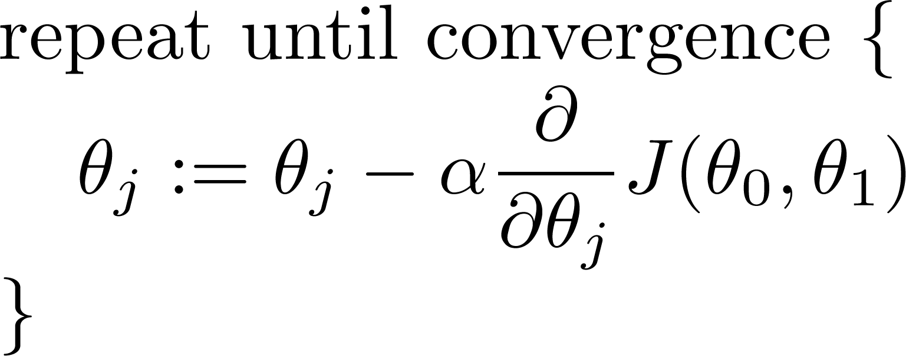
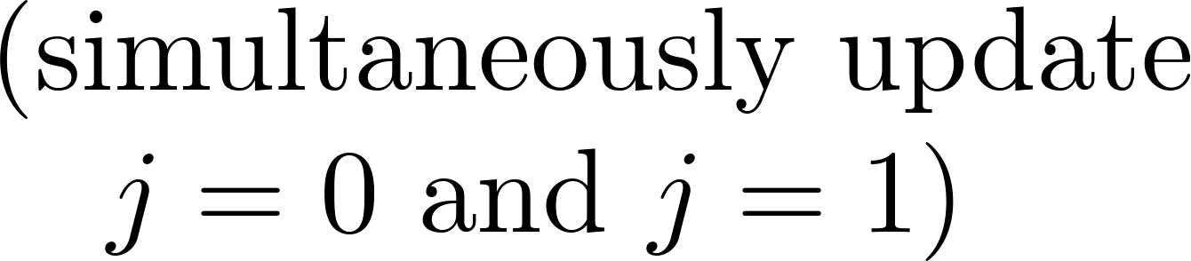
Gradyan çıkarımı algoritması
(Yakınsayana kadar tekrarla)
(Eşzamanlı güncelle

Slide 29
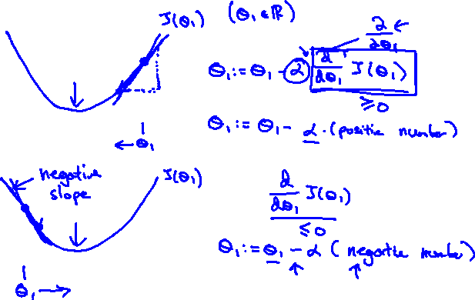

Slide 30
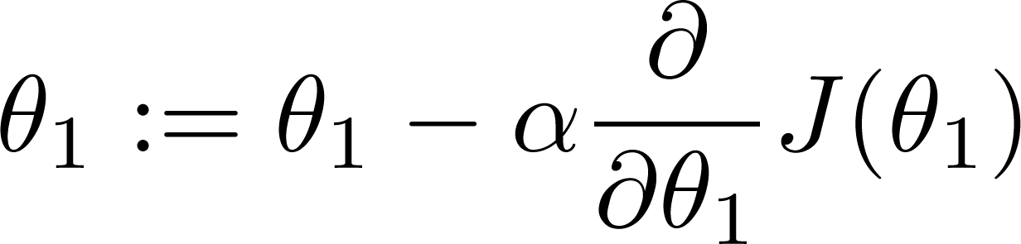
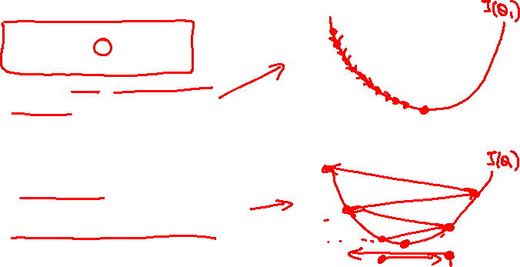
Eğer α çok küçük ise, gradyan inişi yavaş olabilir.
Eğer α çok büyük ise, gradient inişi minimumu yakalayamayabilir. Yakınsamayabilir, hatta uzaksayabilir.

Slide 31

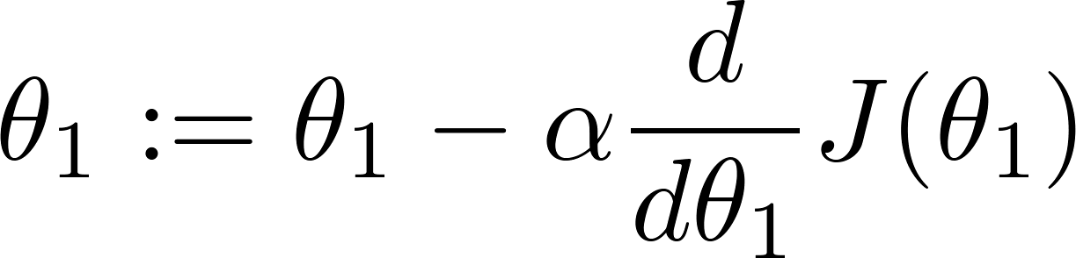
at local optima
Current value of

Slide 32
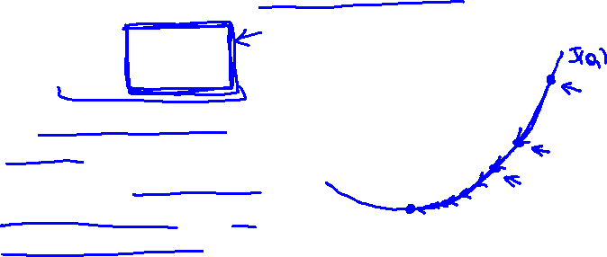
Gradyan inişi sabit öğrenme oranı α ile lokal minimuma yakınsayabilir.
Lokal minimuma yaklaştıkça, gradyan inişi otomatik olarak daha küçük adımlarla ilerleyecektir. Dolayısıyla α değerini değiştirmeye gerek olmayabilir.

Slide 33
Lineer regresyon için gradyan inişi

Slide 34
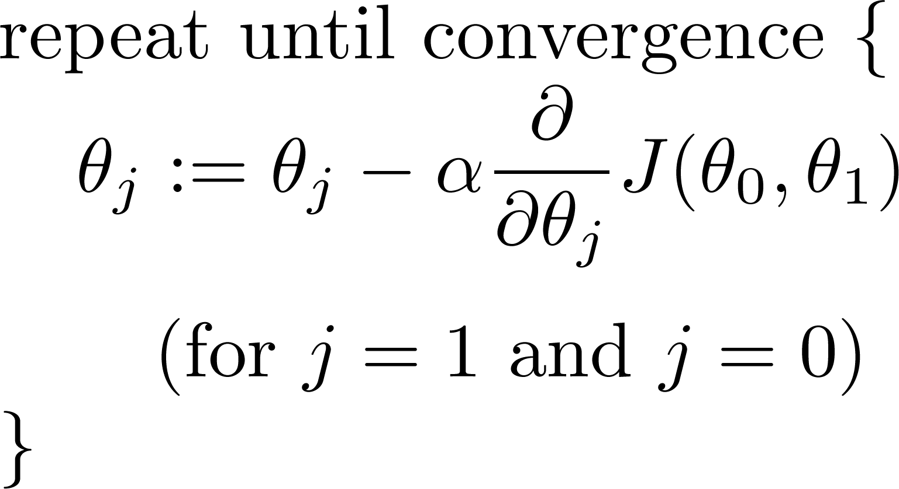
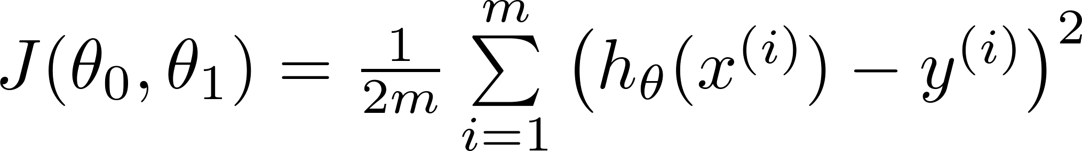
Gradient descent algoritması
Lineer Regresyon Modeli
(Yakınsayana kadar tekrarla)

Slide 35
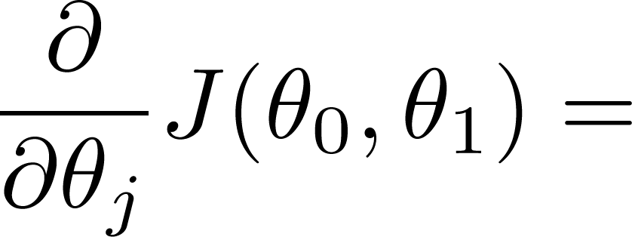
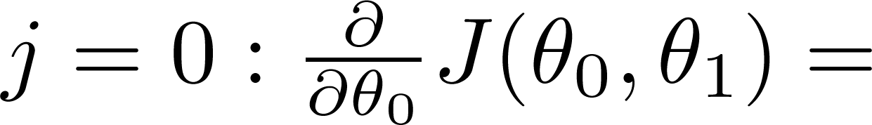
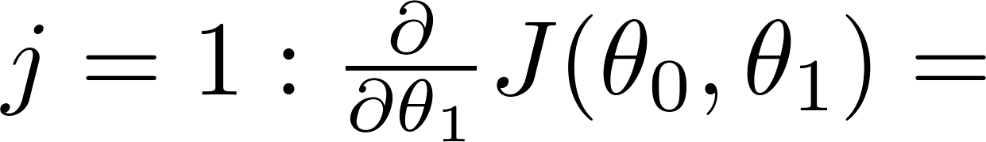
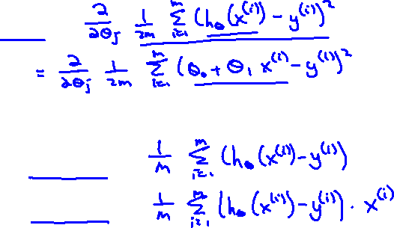

Slide 36
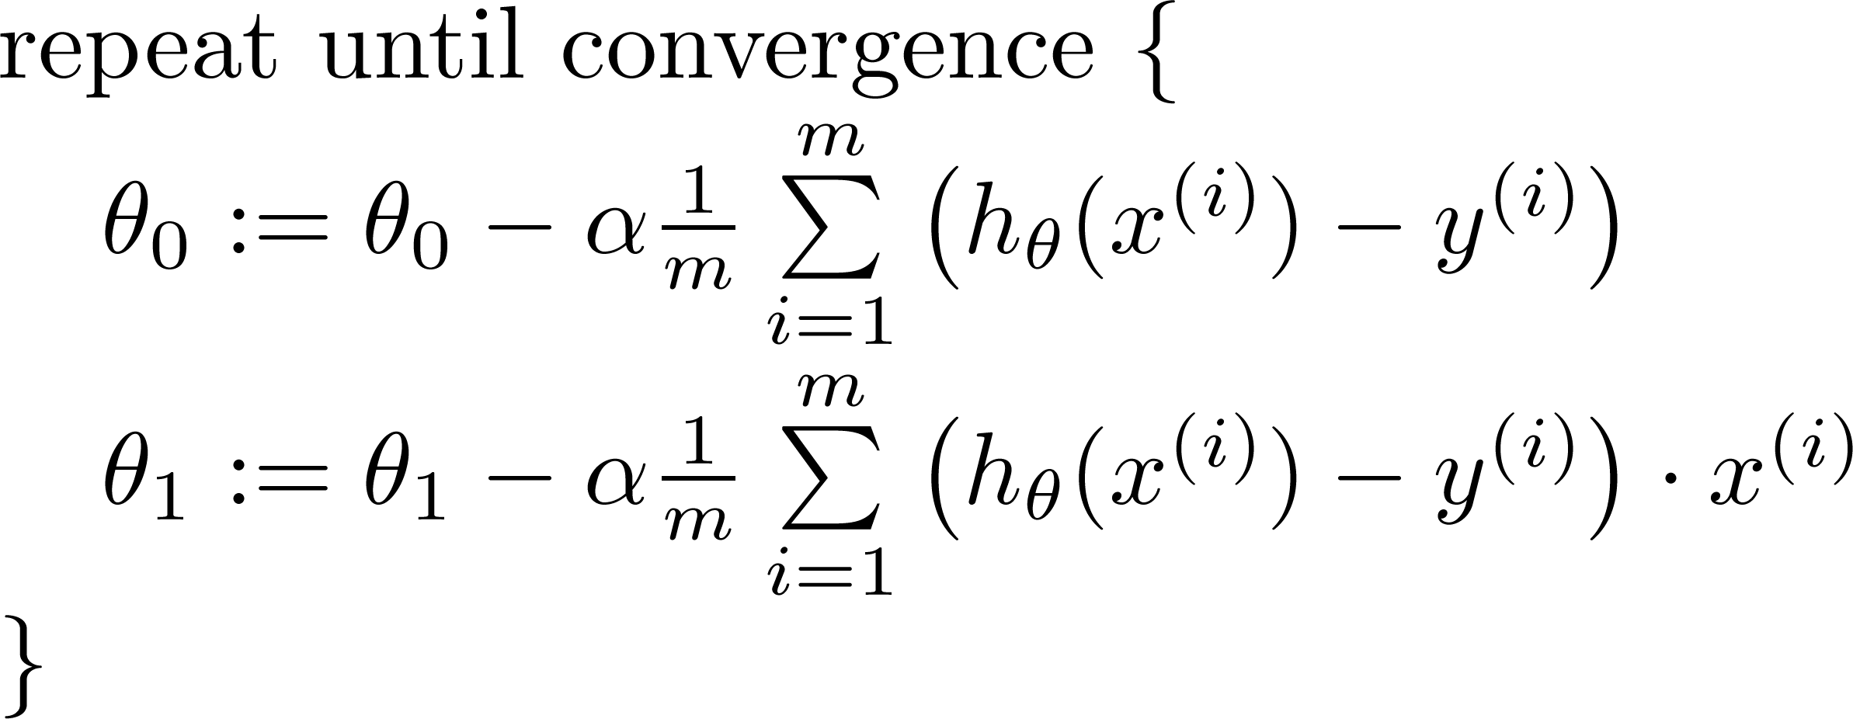

Gradyan inişi algorithması
(Yakınsayana kadar tekrarla)
ve
Eş zamanlı güncelle

Slide 37
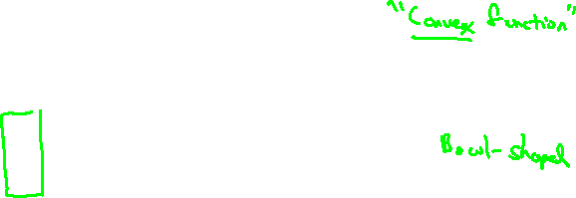

Slide 38
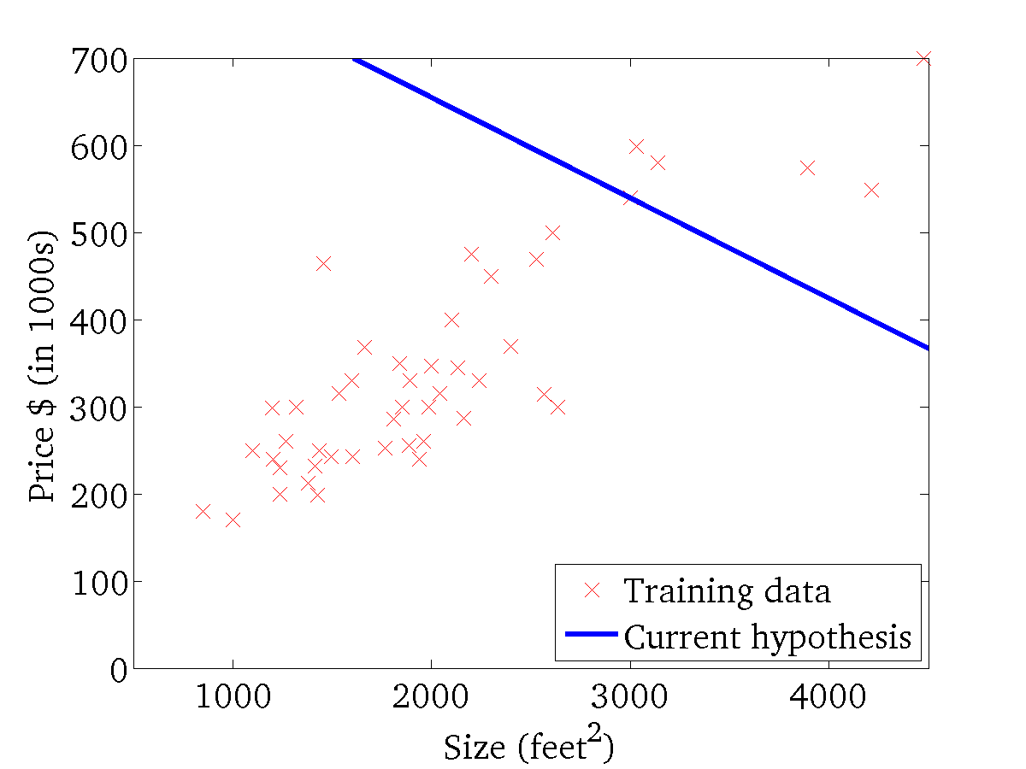
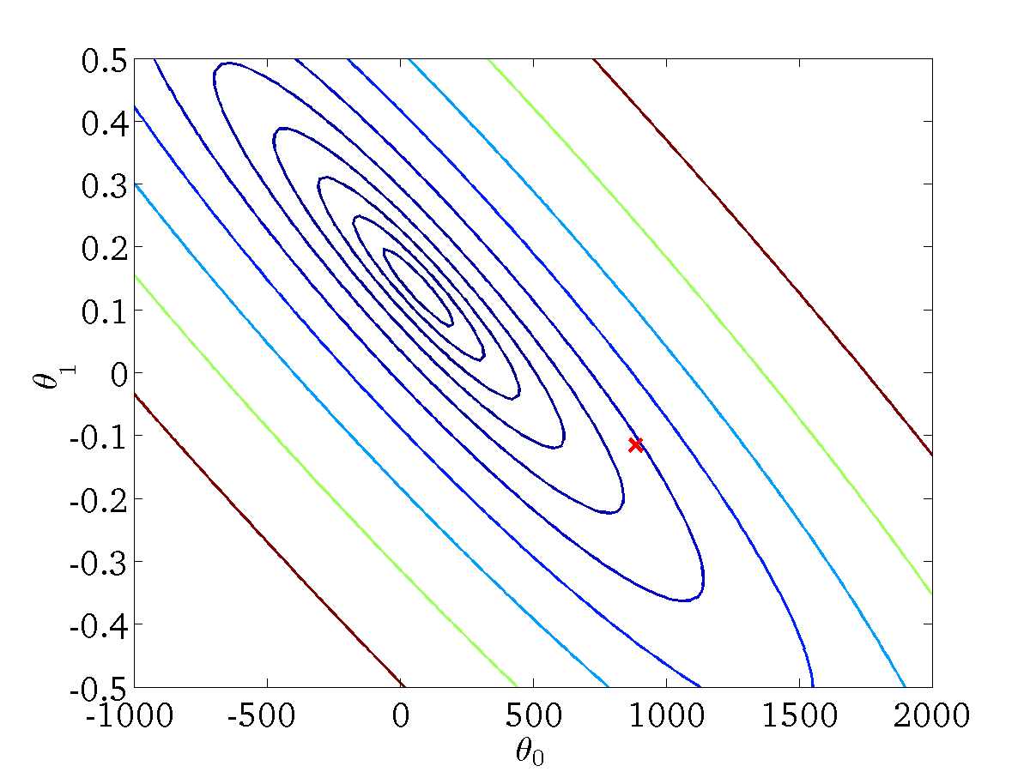
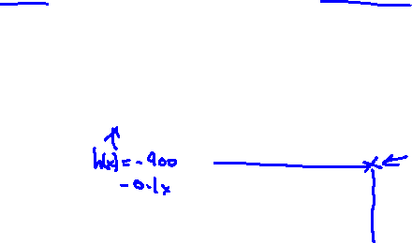
(for fixed , this is a function of x)
(function of the parameters )

Slide 39

(for fixed , this is a function of x)
(function of the parameters )

Slide 40
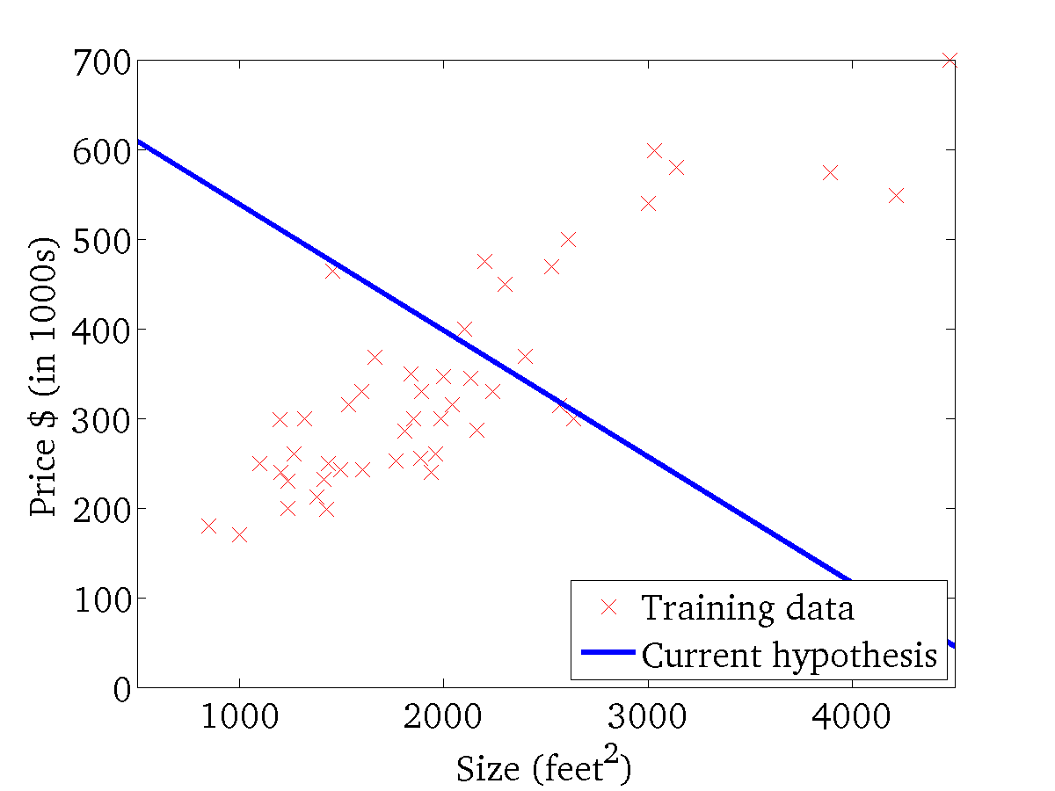
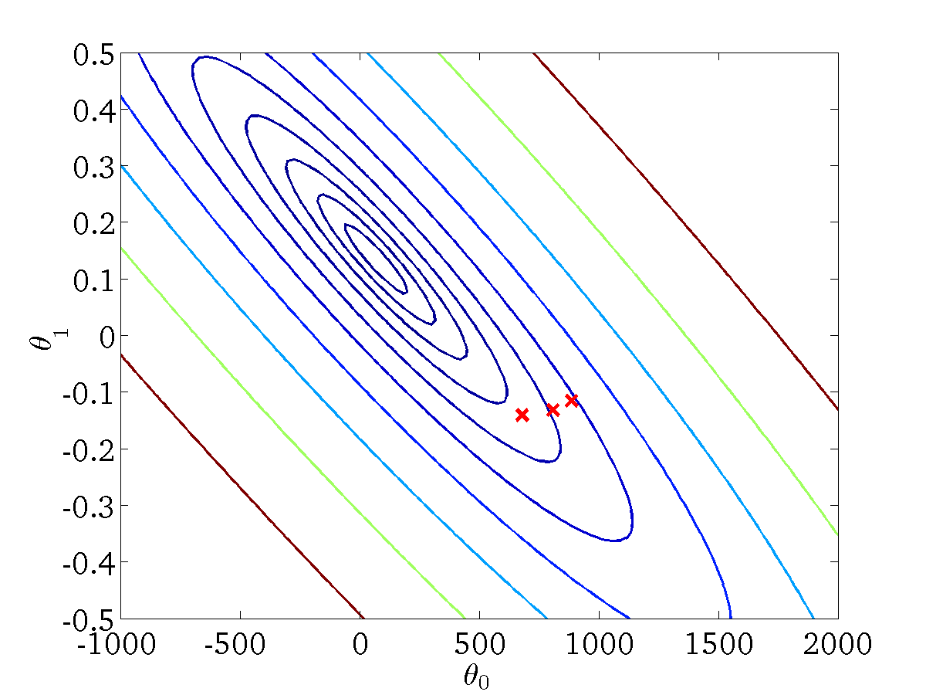
(for fixed , this is a function of x)
(function of the parameters )

Slide 41
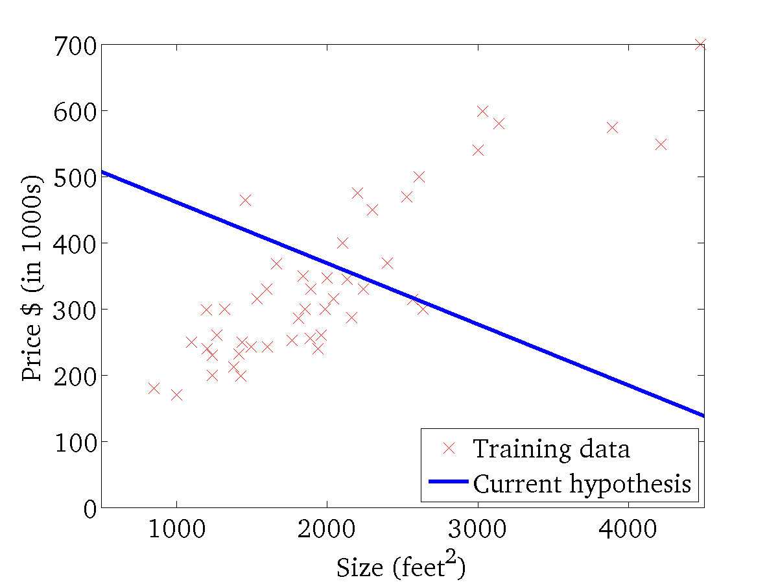

(for fixed , this is a function of x)
(function of the parameters )

Slide 42
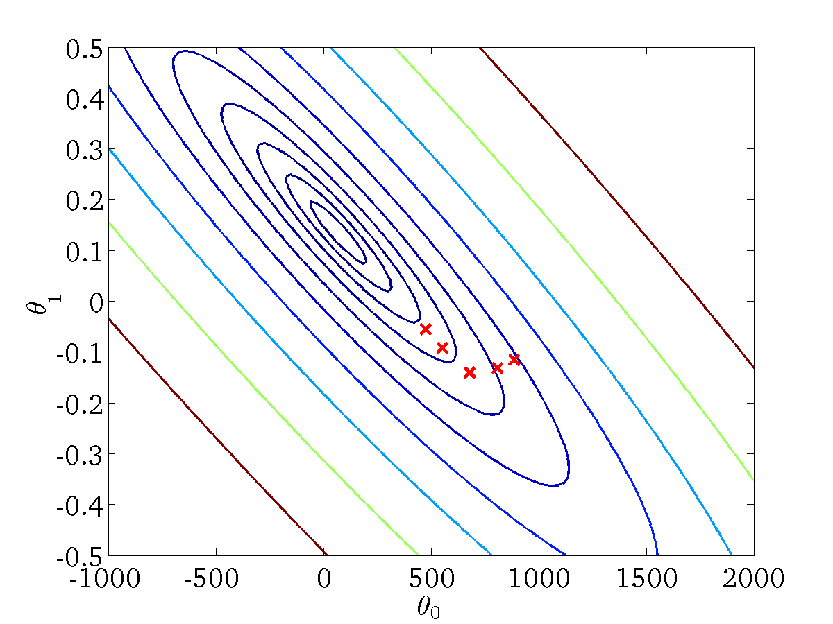
(for fixed , this is a function of x)
(function of the parameters )

Slide 43

(for fixed , this is a function of x)
(function of the parameters )

Slide 44


(for fixed , this is a function of x)
(function of the parameters )

Slide 45

(for fixed , this is a function of x)
(function of the parameters )

Slide 46


(for fixed , this is a function of x)
(function of the parameters )

Slide 47
Çok değişkenli lineer Regresyon

Slide 48


Tek öznitelik (değişkenler).
Boyut (feet²) | Fiyat ($1000)
2104 | 460
1416 | 232
1534 | 315
852 | 178
… | …

Slide 49



Çoklu öznitelikler (değişkenler).
Boyut (feet²) | Yatak odası sayısı | Kat sayısı | Evin yaşı (yıl) | Fiyat ($1000)
2104 | 5 | 1 | 45 | 460
1416 | 3 | 2 | 40 | 232
1534 | 3 | 2 | 30 | 315
852 | 2 | 1 | 36 | 178
… | … | … | … | …
Notation:
= özellik sayısı
= input (features) of training example.
= value of feature in training example.
Notes:
Pop-up Quiz

Slide 50
Hipotez:
Önceki:

Slide 51

Çok değişkenli doğrusal regresyon.

Slide 52
Çok değişkenler için Gradyan inişi

Slide 53






Hypothesis:
Parameters:
Cost function:
Gradient descent:
Repeat
(simultaneously update for every )

Slide 54











New algorithm :
Gradient Descent
Repeat
Previously (n=1):
Repeat
(simultaneously update for
)
(simultaneously update )

Slide 55
Öznitelik Ölçekleme

Slide 56








Feature Scaling
Idea: Make sure features are on a similar scale.
E.g. = size (0-2000 feet²)
= number of bedrooms (1-5)
size (feet²)
number of bedrooms

Slide 57




Mean normalization
Replace with to make features have approximately zero mean (Do not apply to ).
E.g.

Slide 58
Polinom Regresyonu

Slide 59






Polynomial regression
Price
(y)
Size (x)

Slide 60

Choice of features
Price
(y)
Size (x)

Slide 61
Slaytların orjinalleri için:
https://github.com/vkosuri/CourseraMachineLearning
Adrew Ng’nin Video Dersler için:
https://www.youtube.com/playlist?list=PL2qEL_7r0QISbIq8G5ywDv8go0EVr5bky

